Slide 1
Logbuch Service Learning
von:
Bisherige Berührungspunkte mit Service Learning
Welche Frage stelle ich mir hier? |  | (Inwieweit) konnte sie adressiert werden?
Was ist innovativ an Formaten wie Service Learning? | Pre Round Table | Post Round Table
Wie könnte ich Service Learning in meine Lehre einbauen? | Pre Round Table | Post Round Table
Notes:
Fachbereichen Sozialwissenschaften, Sprachwissenschaften (Sprache, Literatur, Kultur), „Mathematik und Informatik, Physik, Geographie“ und „Management und Kommunikation“.
Nachhaltigkeit kein Thema sondern Strategie, Prinzip

Slide 2
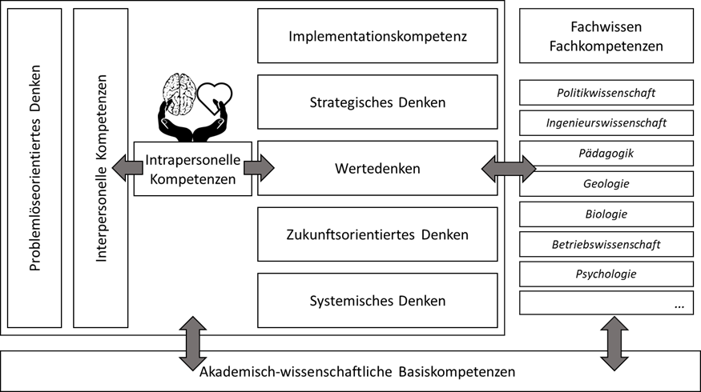
(H)BNE Kompetenzen
Notes:
Brundiers et al. versuchen, die BNE-Kompetenzmodelle zusammenzudenken: Toward an Agreed-Upon Reference Framework.
Schlüsselkompetenzen der Nachhaltigkeit
Rahmen, grundlegende akademische Kompetenzen und fachspezifisches Wissen
Buntes Quadrat mit zwei übergreifenden Kompetenzen und fünf Schlüsselkompetenzen
"Intra PC" bezieht sich auf die intrapersonelle Kompetenz: Herz und Hand in der Mitte - auch Empathie, Strategie etc.
Werte: normative Grundannahme, dass Klimagerechtigkeit wichtig ist
Systemisches Denken: Verstehen von Interdisziplinarität
Zukünfte: Dystopie vs. Utopie

Slide 3
Service Learning
Service Learning
Service Learning ist ein pädagogisches Konzept, zunächst im US-amerikanischen Raum etabliert, und bedeutet so viel wie „Lernen durch Engagement“
Kombination aus theoretischem Lernen im Seminarraum und Durchführen begleiteter studentischer Projekte
Vorbereitete Kurzprojekte mit Praxispartner*innen (zivilgesellschaftliche Organisationen, Lokalpolitik, Vereine, NGOs, Bildungseinrichtungen)
Bietet Studierenden aktive, relevante und kollaborative Lernszenarien (learning) durch eine Unterstützungsleistung (service) (Kozakiewicz 2021; Rieckmann 2017)
Eignet sich als BNE Methode (Backhaus-Maul & Jahr 2021; Rieckmann 2021)

